Slide 1
Filosofia RAD1607
Capítulo 4
A Filosofia Moderna
Rogério Calia, Prof. Dr.
rogeriocalia@gmail.com

Slide 2
De 1540 a 1690 ocorreu uma grande revolução científica
Copérnico
Newton
Descartes
Galileu

Slide 3
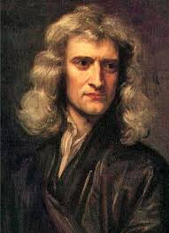
Newton
O mundo é um caos infinito
Um campo de forças e objetos que se entrechocam sem harmonia
Contraria a visão dos estoicos do universo como um cosmos ordenado

Slide 4
A ciência reavalia afirmações da Igreja sobre:
A idade da Terra
A relação da Terra com o Sol
A data de nascimento do ser humano e dos animais

Slide 5
A ciência convida as pessoas a exercitar o espírito crítico
Pouco compatível com o respeito pelas autoridades religiosas na época
A crença começa a enfraquecer

Slide 6
Onde as pessoas procurariam orientação?
No universo?
Na religião?
O ser humano privado do socorro do cosmos e de Deus...

Slide 7
Sem referências não é possível viver livremente e sem temores
Humanismo – os seres humanos passam a buscar as novas referências por si mesmos e em si mesmos

Slide 8
Uma nova teoria do conhecimento

Slide 9
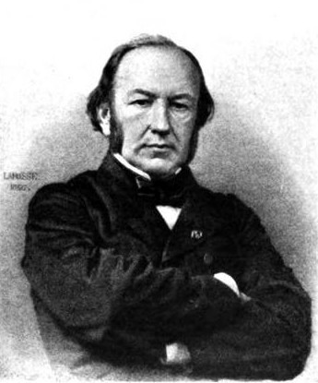
Claude Bernard
Descobre a função glicogênica do fígado
capacidade de produzir açúcar
Observou três amostras de coelhos:
Que comiam doce
Que não comiam doce
Em dieta
Resultado: Mesma quantidade de açúcar no sangue

Slide 10
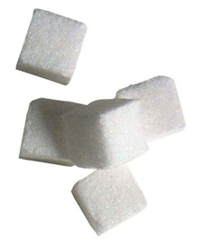
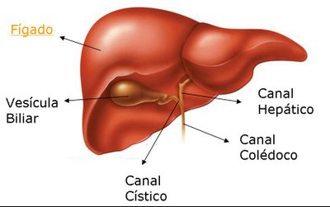
O método experimental
Estabelecer relações de causalidade
Liga um efeito (o açúcar) a uma causa (o fígado)

Slide 11
A nova tarefa da ciência
Não é mais a contemplação de uma beleza dada
É uma atividade do espírito humano
a elaboração ativa de leis da natureza

Slide 12
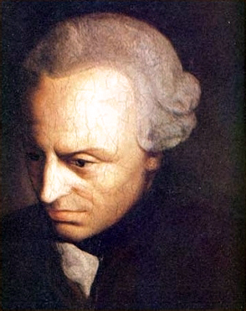
Kant
A ciência vai se definir como um trabalho
de associação,
de síntese (juízos sintéticos),
de ligação
Exemplo: relação de causa e efeito
O açúcar e o fígado

Slide 13
A ordenação é estabelecida por nós

Slide 14
A ética dos modernos

Slide 15
O pensamento moderno vai colocar o ser humano no lugar
Do cosmos
Da divindade

Slide 16
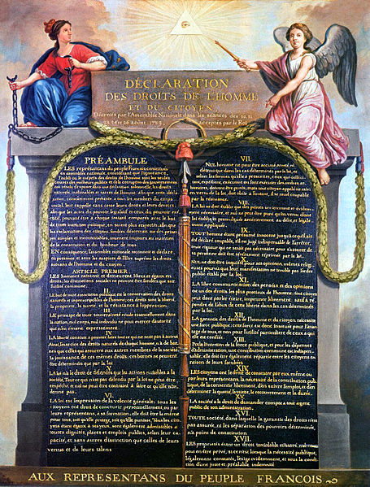

Slide 17
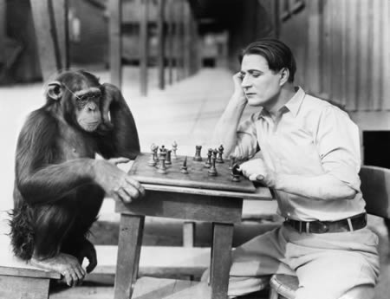
Questão-chave para o humanismo:
A diferença entre os animais e o Ser Humano

Slide 18
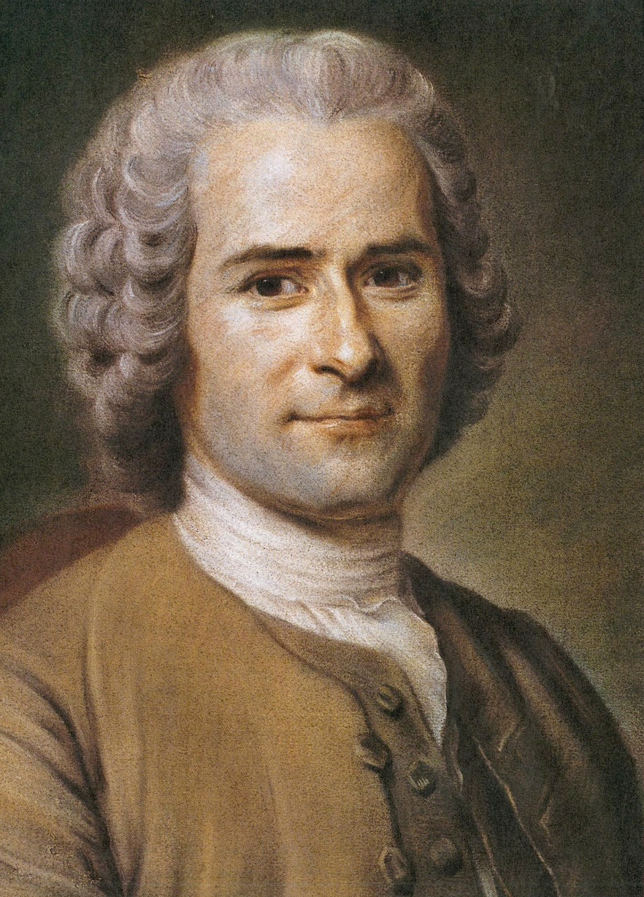
Rousseau
O animal é “perfeito” desde o nascimento
O que distingue o ser humano do animal é:
A liberdade
A “perfectabilidade”
A capacidade de se aperfeiçoar ao longo da vida

Slide 19
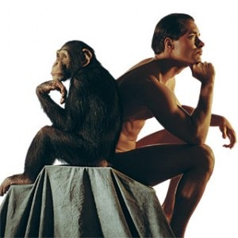

Slide 20
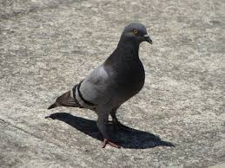
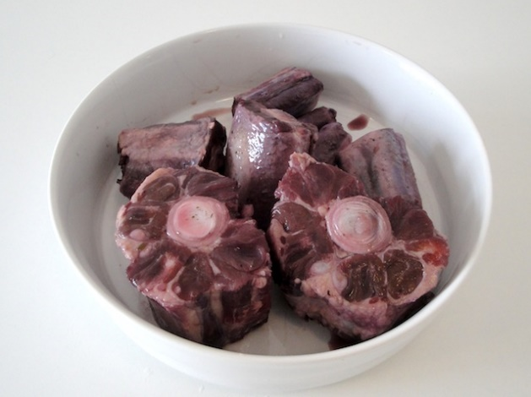
Um pombo morreria de fome perto de uma vasilha com carne

Slide 21
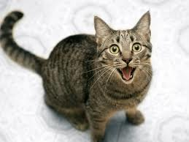
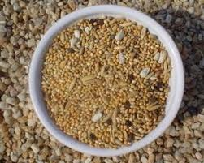
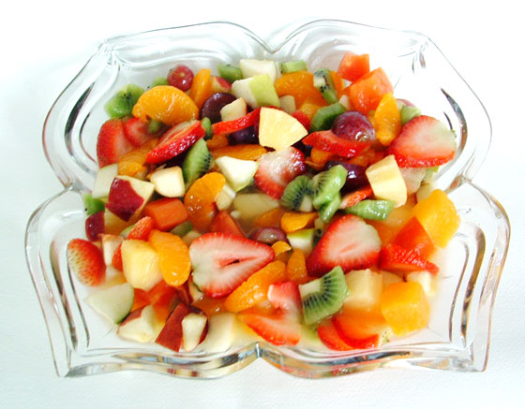
Um gato morreria de fome perto de uma vasilha com frutas e grãos

Slide 22
Luc Ferry
O ser humano pode afastar-se das regras naturais e criar uma cultura
Exemplo: a cultura democrática contraria a lógica da seleção natural
para garantir a proteção dos mais fracos

Slide 23
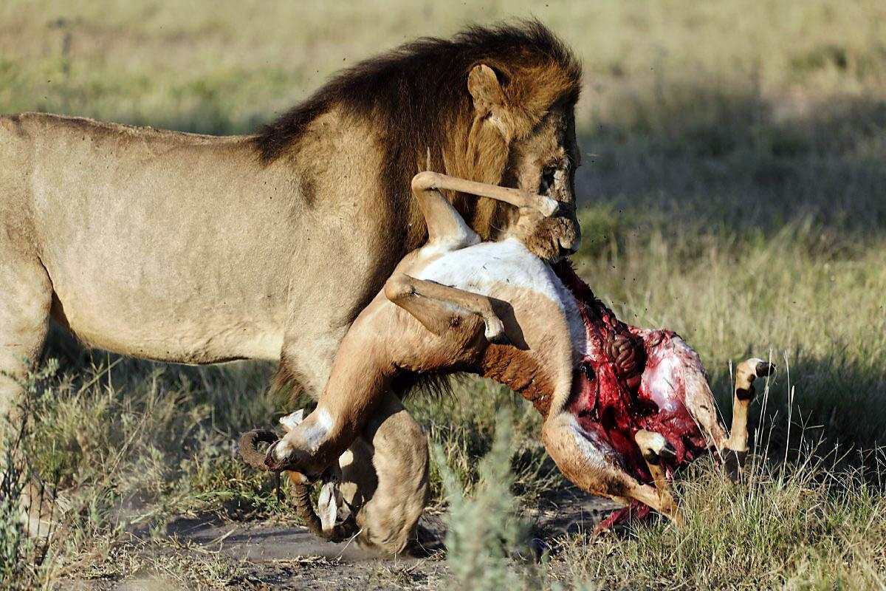
A crueldade animal é definida pelo instinto

Slide 24
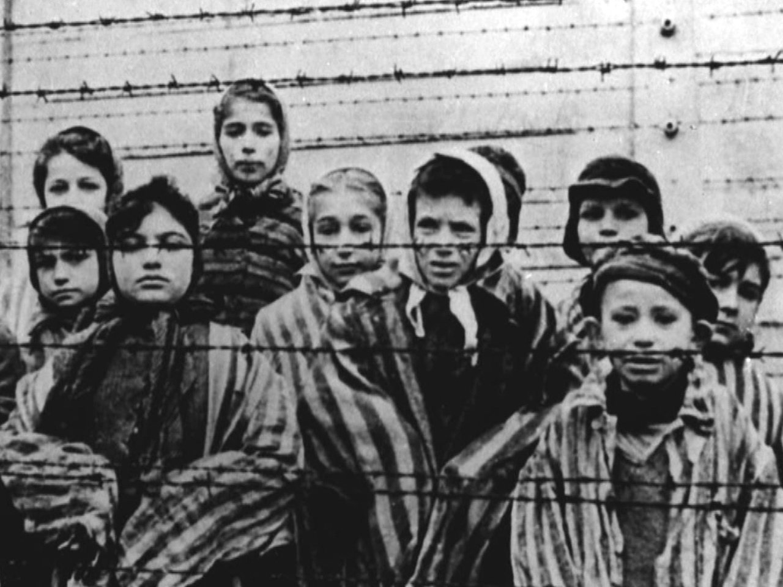

Slide 25
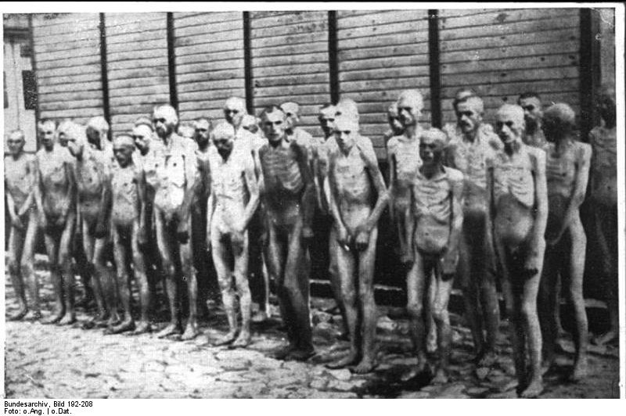
A crueldade humana: o mal como um “projeto”

Slide 26
Não existe a tortura no mundo animal

Slide 27
Fausto de Goethe
“ele viveria um pouco melhor,
se você não lhe tivesses dado o brilho da luz do céu;
ele chama isto razão e a usa apenas para ser mais animalesco do que qualquer animal”

Slide 28
A liberdade cria um excesso (em relação ao instinto da natureza) que pode ser usado para
O pior: Realizar o mal absoluto
O melhor: Realizar a mais espantosa generosidade

Slide 29
Kant
A virtude reside na ação
Desinteressada
Orientada não para um interesse particular e egoísta, mas para o bem comum e universal

Slide 30
Ação desinteressada
Exemplo: Uma pessoa é acolhedora comigo
Descubro que ela quer minha herança
Desaparece o valor moral de seus atos

Slide 31
Ação desinteressada
A ação desinteressada supera a lógica das tendências naturais e o egoísmo
por meio da “boa vontade”
Agir livremente, sem ser programado por um código natural
generosidade voluntária

Slide 32
O ideal do bem comum
Sou livre e consigo me afastar das exigências da minha natureza
Se eu consigo “me distanciar de mim”,
Então, eu posso me aproximar dos outros
e levar em consideração as necessidades deles
Resultado: respeito mútuo e vida pacífica

Slide 33
Kant: imperativos categóricos
A realização do interesse geral, do bem comum tem que ser um DEVER
Para combater a nossa resistência natural
A nossa animalidade

Slide 34
Se fôssemos naturalmente bons, naturalmente orientados para o bem,
não haveria necessidade de recorrer a ordens imperativas

Slide 36
A liberdade de cada um deve, às vezes, terminar onde começa a liberdade do outro
Limitação voluntária de nossos infinitos desejos de expansão e de conquista

Slide 37
Distanciando-se do particular, é na direção do universal que nos elevamos
portanto, para o reconhecimento do outro

Slide 38
“Individualismo”
Esse termo não designa o egoísmo
Pelo contrário
“Indivíduos” são pessoas capazes de se desprenderem do egoísmo natural
Para construir um universo ético

Slide 39
O trabalho na concepção aristocrática
O trabalho é um defeito:
uma atividade servil para escravos

Slide 40
Trabalho na concepção humanista
Na perspectiva do humanismo, o trabalho se torna a característica própria do homem
Quem não trabalha é uma
Pessoa pobre (sem salário) e uma
Pobre pessoa (não pode se realizar)

Slide 41
Sem o trabalho não é possível realizar a sua missão na Terra:
Construir-se, construindo o mundo, transformando-o para torná-lo melhor
O trabalho é um meio para educar-se
Não há educação moderna sem o trabalho

Slide 42
Descartes – cogito ergo sum
Transforma uma fraqueza
A dúvida angustiante decorrente da perda de referenciais no cosmos e na divindade
Em uma nova “força”: o espírito crítico
A dúvida sistemática de absolutamente tudo

Slide 43
Se duvido, então eu penso,
e disso não tenho dúvida:
eu constato que existo neste pensar para duvidar

Slide 44
A única certeza indubitável:
É a certeza do sujeito na relação consigo mesmo
Consciência de si
É uma experiência fundada na consciência individual,
não mais na tradição, nem na confiança ou na fé

Slide 45
Argumentos de autoridade
Descartes escolhe rejeitar todos os argumentos de autoridade
Crenças impostas como verdades absolutas

Slide 46
A sabedoria dos modernos

Slide 47
Ideologias
Os modernos inventaram ideologias
que professavam ideais
para dar sentido à existência humana

Slide 48
Motivos para sacrificar a vida por uma causa maior:
Ciência
Revolução
Pátria

Slide 49
Nacionalismo
Cientificismo
Comunismo
Ideologias que causaram muitas mortes.....

Slide 50
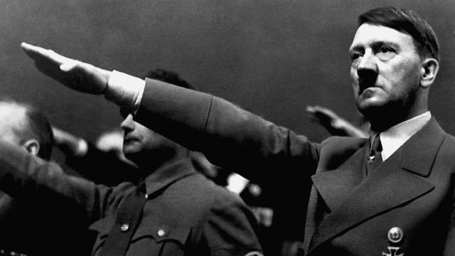
O Holocausto matou de 11 a 14 milhões de pessoas

Slide 51
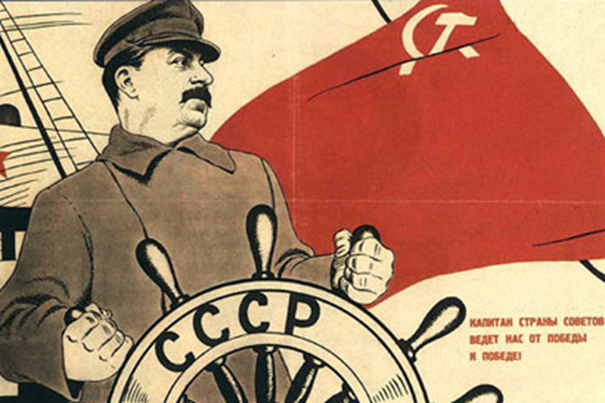
Matou de 10 a 20 milhões de pessoas

Slide 52
Homenagem do Partido Comunista Frances à morte de Stalin em 1953
O coração de Stalin cessou de bater, mas o stalinismo está vivo, ele é imortal
A Stalin, para todo o sempre seremos fiéis
Causa sagrada da classe trabalhadora

Slide 53
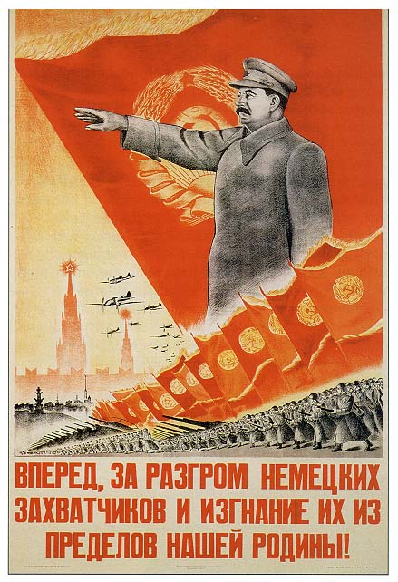
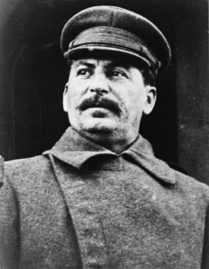

Slide 54
Uma outra opção: O “pensamento alargado” de Kant
O sentido da vida humana pode ser encontrado no “pensamento alargado”
É o pensamento que não é limitado
Consegue se libertar da situação particular de origem
Para se elevar até a compreensão do outro

Slide 55
Exemplo: aprender outro idioma
Você se afasta do português falado no Brasil
Para entrar em outra cultura
Resultado: entra-se em mais humanidade
Se comunica com mais pessoas
Descobre novas ideias,
novos estilos de humor,
novos modos de relacionamento com as pessoas
Você “alarga” a tua visão

Slide 56
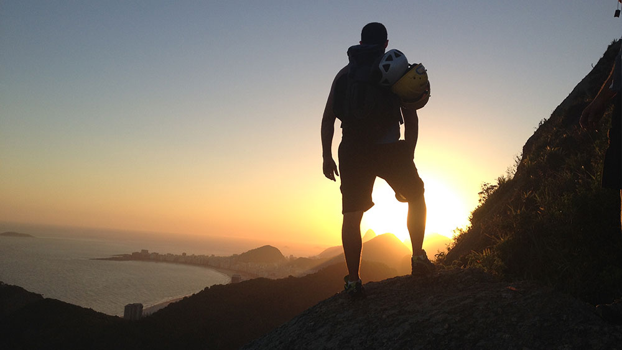

Slide 57
Obrigado e abraço
Rogério Calia, Prof. Dr.
rogeriocalia@gmail.com

